Slide 1
De computer weet het beter?!
Big data in de zorg
Dordrecht
Floortje Scheepers
UMCU hersencentrum

Slide 2

Wat verandert er in de 3-hoek patient-dokter-interventie?
Patient burger
behandeling gebaseerd op
Trials
klinische individuele data intelligence
Docter
ICT

Slide 3

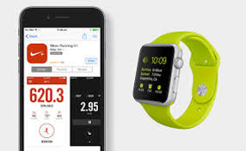
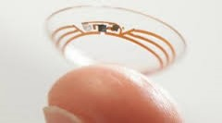



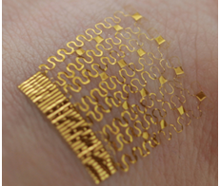


Big data

Slide 4


Slide 5
Huidig onderzoek psychiatrie
    Selectie bias:
        Ernstige patiënten niet geïncludeerd
        Co-morbiditeit niet geïncludeerd
        ES niet groot, toch alle patiënten in de richtlijn
    Hersenen veranderen over de tijd:
        plasticiteit/adaptatie
        Effect van leeftijd
        Effect van medicatie/voeding/omgeving
    Omgeving verandert!
    Resultaten van onderzoek houden zich niet aan de DSM5

Slide 6
Data and user driven science (sensordata)
risk profiling gebaseerd op normative (complex) models ipv causaliteit
P4 medicine (predictive, preventive, personalized, participating)
(kennis) Domeinen combineren!!
From ‘big’ to one and back

Slide 7

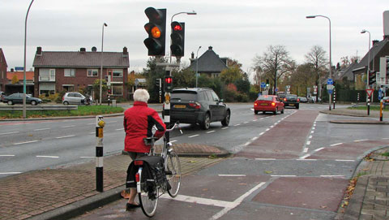
Research vs real life

Slide 8

Raad voor volksgezondheid en samenleving

Slide 9
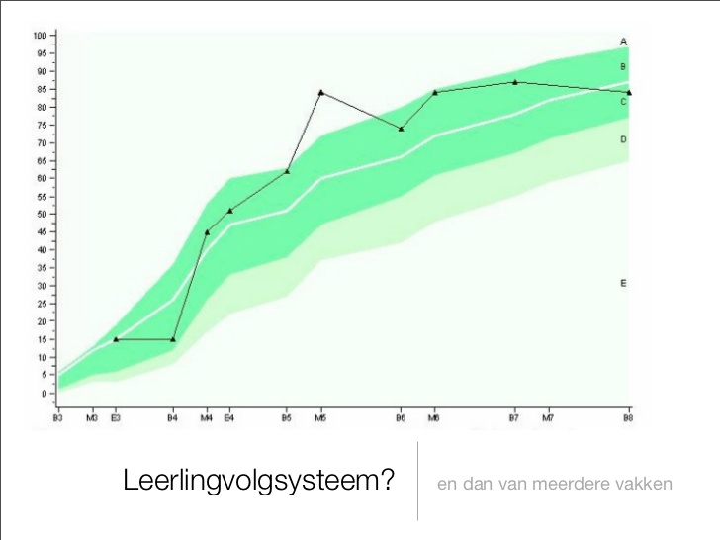
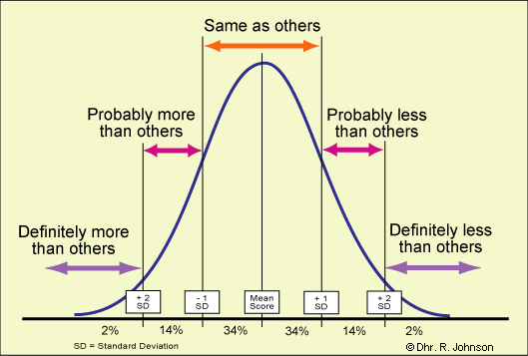
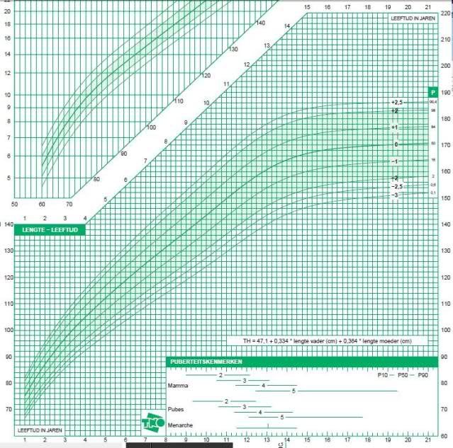
Norm scores (geaggregeerd)

Slide 10
Regional data
one local hospital
National data (CBS)
individual psychiatric patient profile

Slide 11







Sources
Total number of Incidents
Patiënten regio Utrecht (Casusregister)
EPD
Number of aggression-incidents
Geographic data
CBS neighbourhood data
KNMI
Notes:
EPD uitleggen

Slide 12









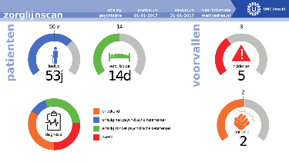



Psychiatry Data process platform
Analysis pipeline platform
Empowered applications
RDP
SAV
DWH
Pipeline 1
IMS
SAV
CBS
Pipeline 2
KNMI
...
Pipeline 3
Code repository

Slide 13

Psychiatry Data process platform
Pipeline platform to automate repetitive analyses or pipelines. Full run history for reproducibility. Ultimately flexible, scalable, and compatible with both open source and proprietary analysis tools. Built to evolve.
Connects to proprietary patient data platforms.
Analysis pipeline platform
Empowered applications
RDP
Empower data scientists to perform reproducible analyses using their favorite tooling.
SAV
DWH
Pipeline 1
IMS
CBS
SAV
Enable combining proprietary and open source tools.
Pipeline 2
KNMI
Include any public dataset.
...
Pipeline 3
Code repository to organize scripts and stimulate code sharing, version control for provenance and collaboration.
Code repository
Improve connection between data scientist and bedside by generating automated infographics reports.

Slide 14
Big Data Psychiatry
Dataset
Selection to discuss with project team
View results with research nurses of different wards
Master student pool
Interesting further research/exploration is necessary
Interesting, direct action in work processes
Not interesting, no follow up
Follow up action by management of the wards

Slide 15
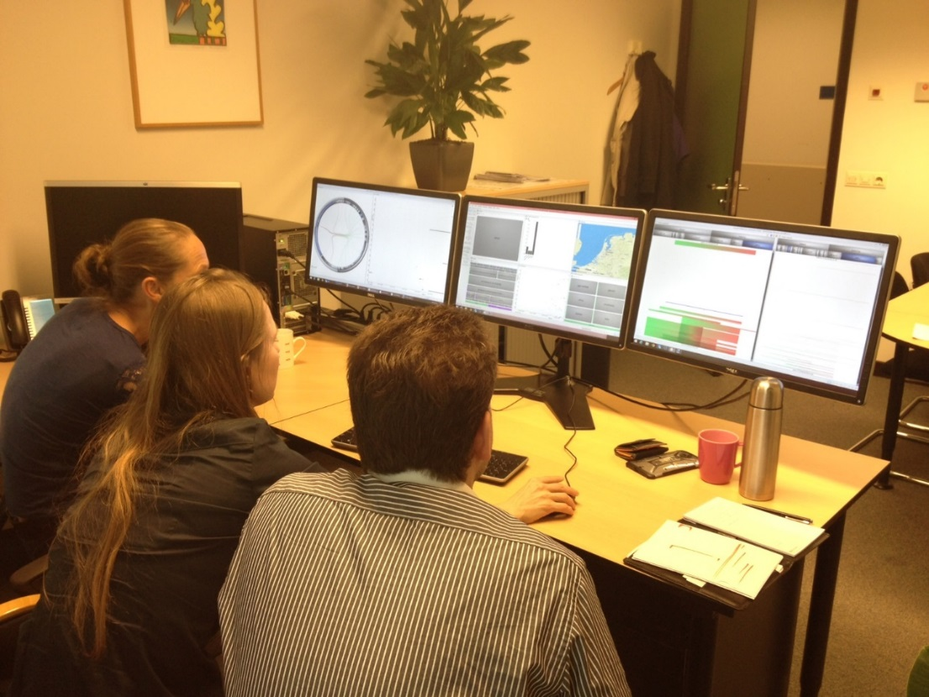
Aanpak
Notes:
Elke week, 3 maanden lang, overleg met inhoudsexperts (artsen, verpleegkundigen, beleidsmedewerkers, managers)
Nu niet zo veel mensen, maar soms zaten we wel tot aan de deur.
En: dit is eigenlijk de enige mogelijkheid om de brug te slaan tussen data scientist en artsen

Slide 16
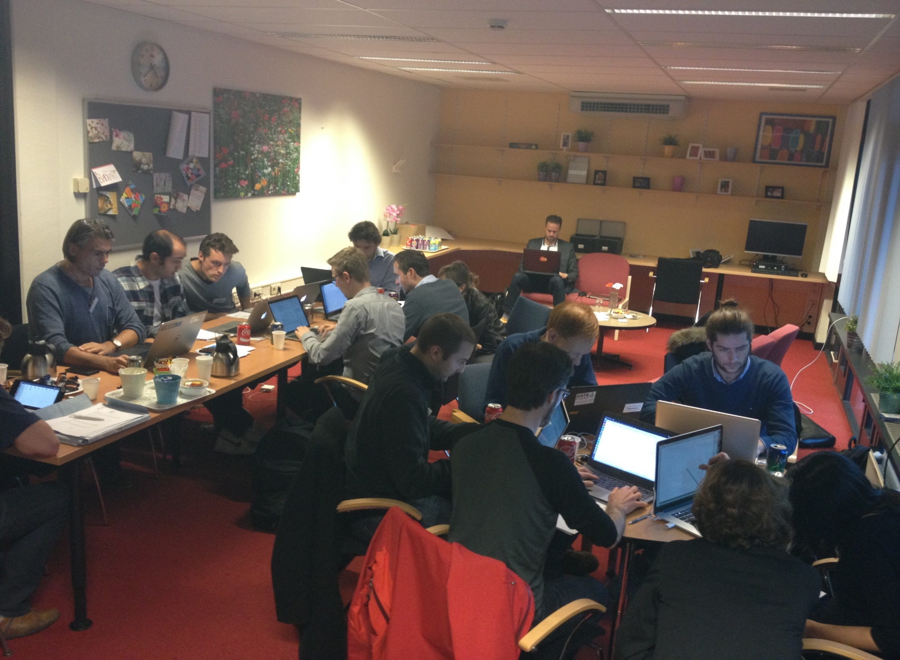
Notes:
Uitleggen wat hackathon is
En dat het veel heeft opgeleverd

Slide 17
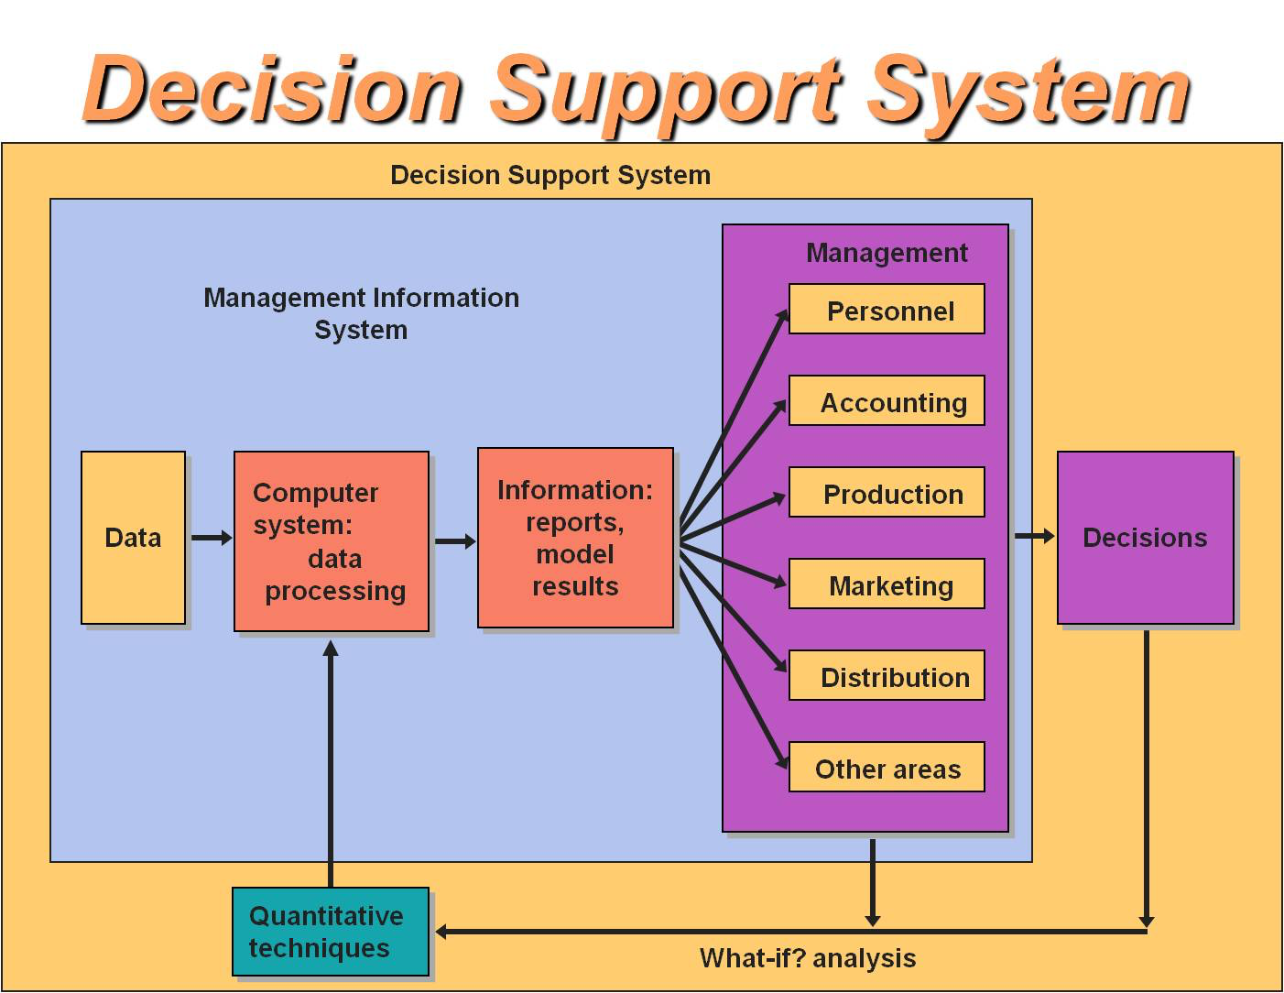

Slide 18
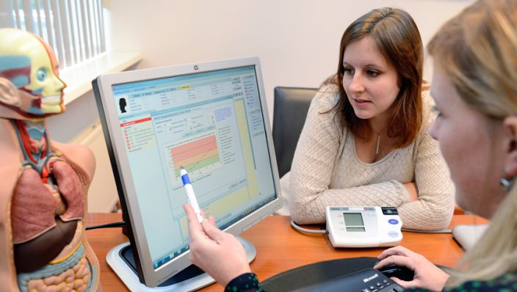
A personalized diagnose and treatment plan

Slide 19
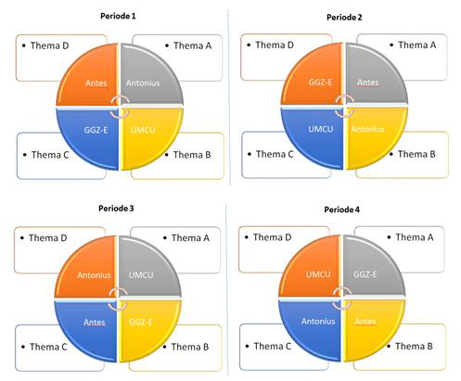
Compute visits data consortium GGZ

Slide 20
Welke vragen?
Invloed van teamsamenstelling op agressie
Medicatieprofielen (effect en bijwerkingen)
Patient profielen die agressie voorspellen
Patient profielen die relapse voorspellen of lange opname duur
…..

Slide 21
Vragen?

